Slide 1

Holme-Kim és Konfigurációs modellek összehasonlítása
Bedécs Flóra Blanka Bognár Bence Kovács Adél

Slide 2
Hálozatok
Mindkettő a véletlen gráfok modellezéséhez tartoznak, de eltérő módszereket alkalmaznak az élek elosztására és a hálózat szerkezetének meghatározásár
Holme-Kim modell:
A skálafüggetlen hálózatok modellezéséhez készült, miközben figyelembe veszi a háromszögelési hatást (clustering coefficient).
Célja olyan hálózat létrehozása, amely hasonlít a valós hálózatok skálafüggetlen tulajdonságaira (power-law fokszám-eloszlás) és magas háromszögelési együtthatóra.
Configuration modell:
Ez a modell adott fokszám-eloszlással rendelkező hálózat generálására szolgál.
Különösen hasznos olyan hálózatok szimulálására, amelyek esetében az élek véletlenszerűen helyezkednek el, miközben a csomópontok fokszám-eloszlása meg van határozva.

Slide 3
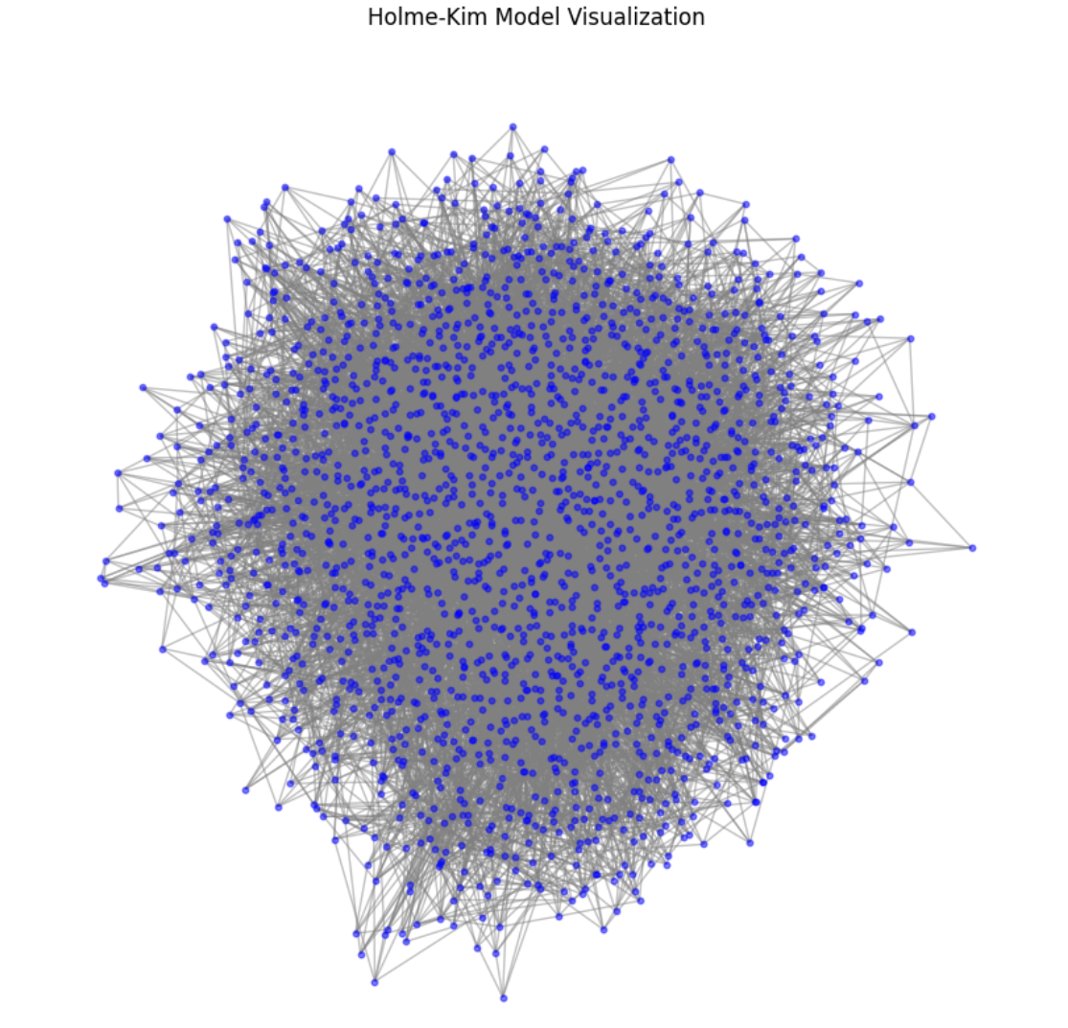
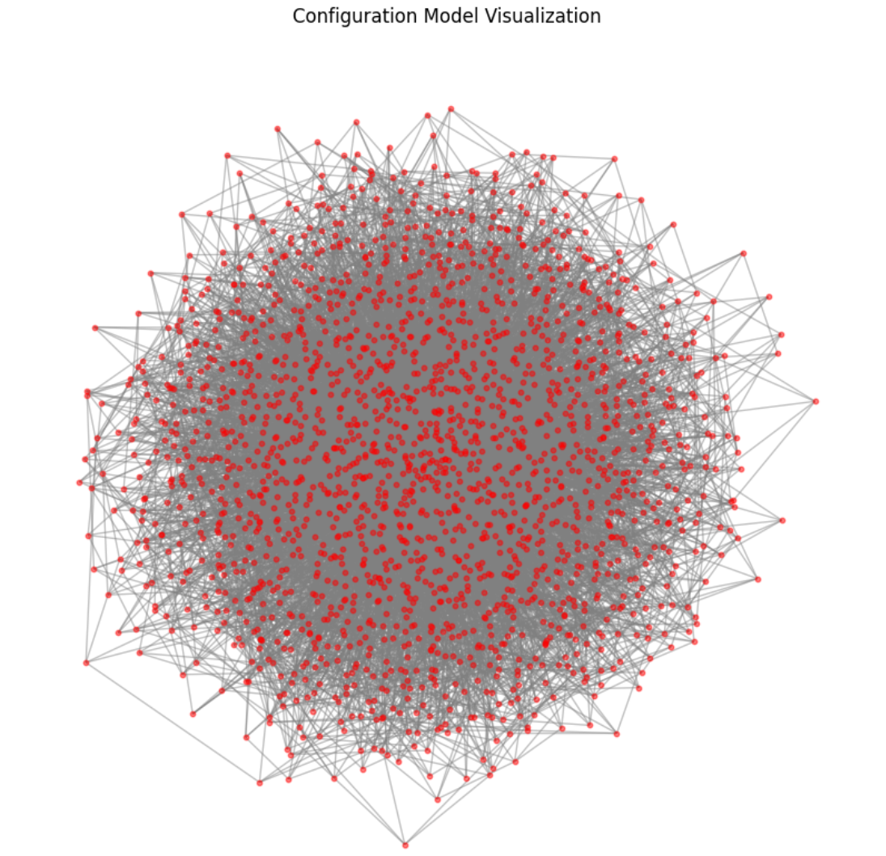
Hálozatok Generálása

Slide 4
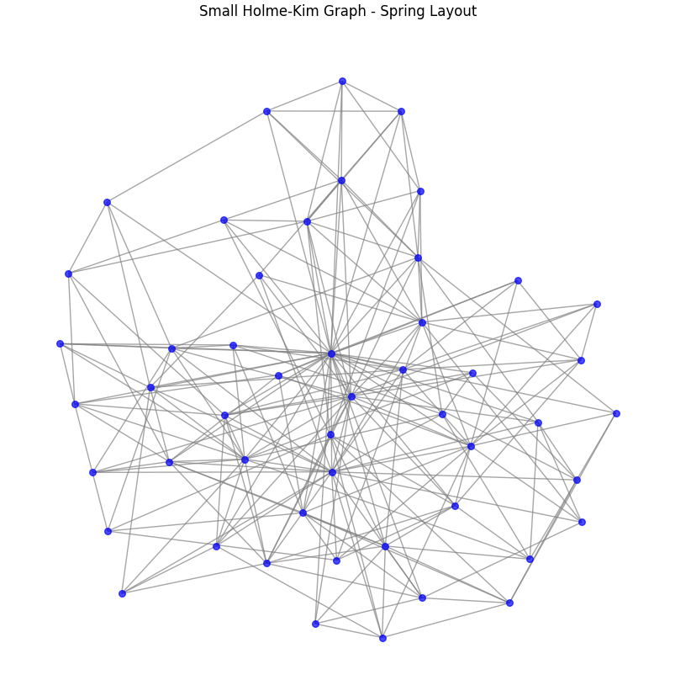
Hálozatok Generálása
Hatás
Magasabb klaszterezési együttható. A háromszögképződés valószínűsége növeli a hálózat lokális klaszterezési együtthatóját.
Realisztikusabb modellezés
Sok valós hálózatban (pl. társadalmi hálózatok, kollaborációs gráfok) megfigyelhető, hogy ha két csomópont szomszédos egy harmadikkal, akkor nagy eséllyel kapcsolódnak egymáshoz is
Érték lehetőségel
0.8 – as érték esetében, amikor egy új csomópont az A csomóponthoz csatlakozik az esetek 80%-ában megpróbál kapcsolatot létesíteni az A egy véletlenszerű szomszédjával, így létrehozva egy háromszöget.

Slide 5
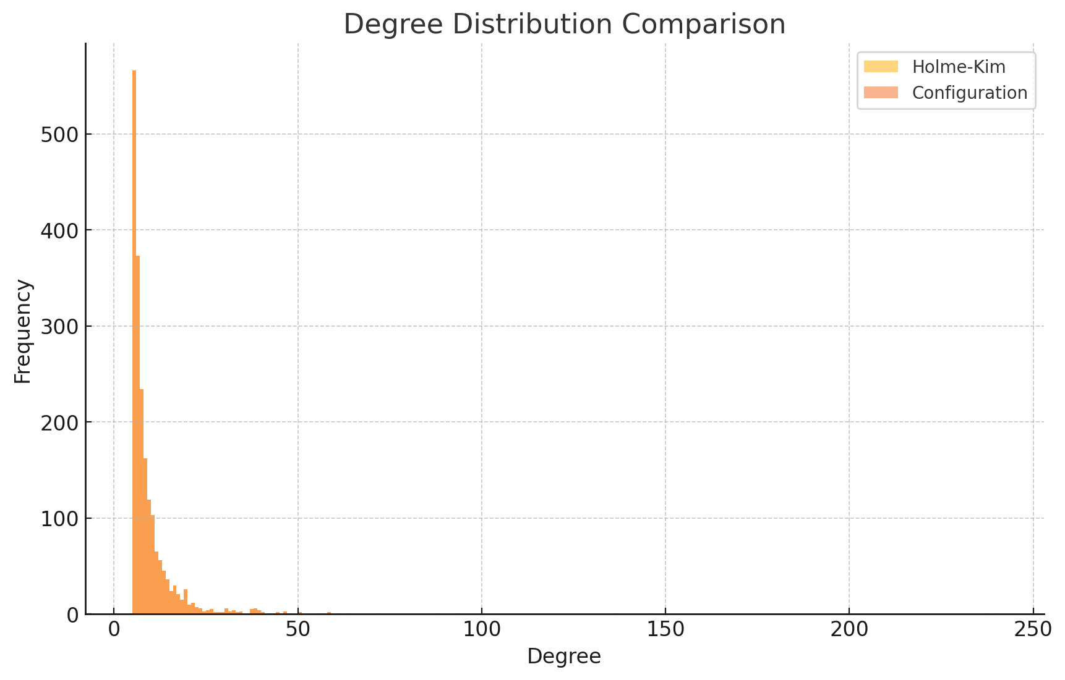
Fokszám eloszlás kikényszerítése
Hurkok és párhuzamos élek eltárolása majd eltávolítása
Azokhoz a csúcsokhoz, amelyek fokszáma az eredeti alatt van, új éleket adunk hozzá
Kiválasztjuk azt a csúcsot, amelynek a legnagyobb a fokszám-deficitje
Megkeressük azokat a csúcsokat, amelyekkel élt lehet hozzáadni
Iteratív módon fut, amíg minden csúcs fokszáma el nem éri az eredeti fokszámot

Slide 6
Spring Vs. Kamada-Kawai
Spring | Kamada-Kawai
A csomópontokat rugókhoz hasonló erők tartják össze, ahol az élek rugóként viselkednek. | A csomópontok közötti ideális távolságot a gráf topológiai (rövidebb utak hossza) távolságai alapján számítja ki.
Iteratív módszer, amely fokozatosan javítja a csomópontok elhelyezkedését az erők kiegyensúlyozásával. Alacsonyabb számítási költséggel rendelkezik. | Az energiafüggvényt minimalizálja, ami pontosabb elrendezést eredményezhet, de általában magasabb számítási költséggel jár.
Alkalmas általános gráfvizualizációra, különösen nagy és bonyolult gráfok esetén. | Ideális kisebb gráfoknál, ahol a pontos topológiai távolságok vizualizációja kritikus (pl. társadalmi hálózatok, biológiai hálózatok).
Gyakran előfordulhatnak átfedések vagy zsúfoltság kisebb csomópontok közötti sűrűbb területeken. | A csomópontok közötti távolságok a valós kapcsolati távolságokat jobban tükrözik, így esztétikusabb és informatívabb vizualizációt ad.
Súlyozatlan gráfok esetén az élek egyenlő szerepet játszanak, minden él azonos rugóerőt képvisel. | egyszerűen az élek száma határozza meg a két csúcs közötti legrövidebb úton.
Mindkettő erő-alapú elrendezési (force-directed layout) technikák közé tartozik, amelyek a csúcsok elhelyezkedését fizikális modellek segítségével határozzák meg.

Slide 7
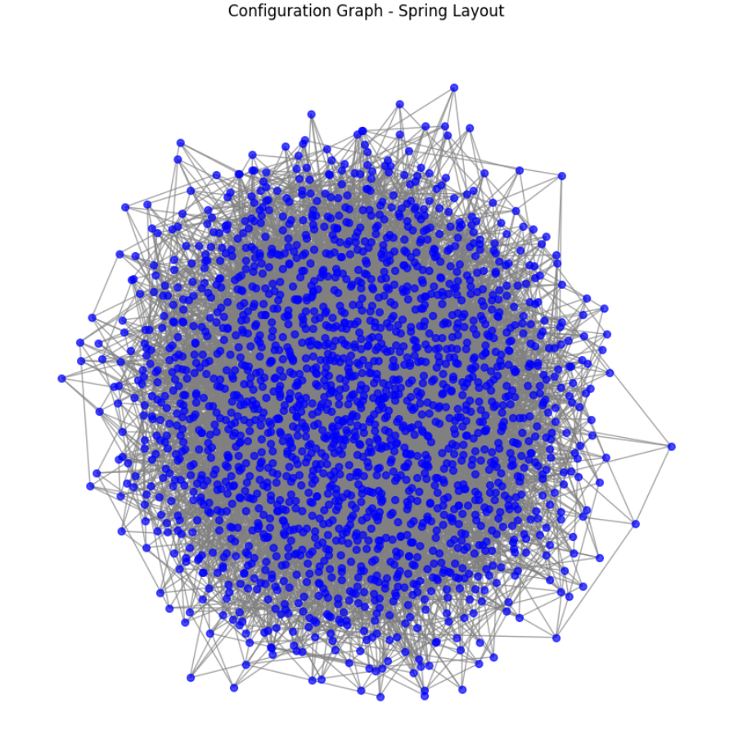
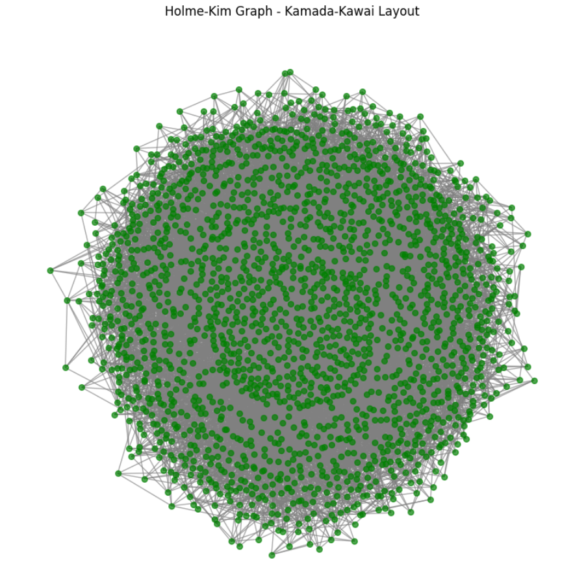
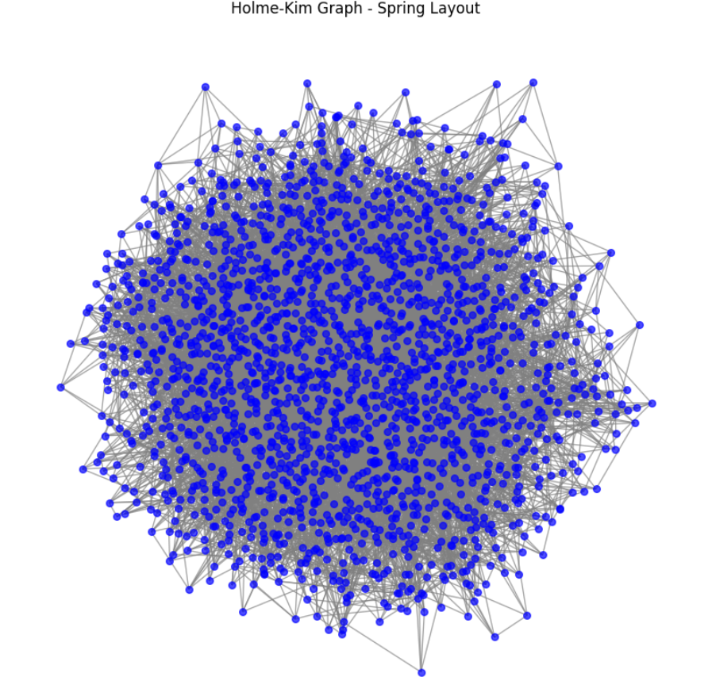
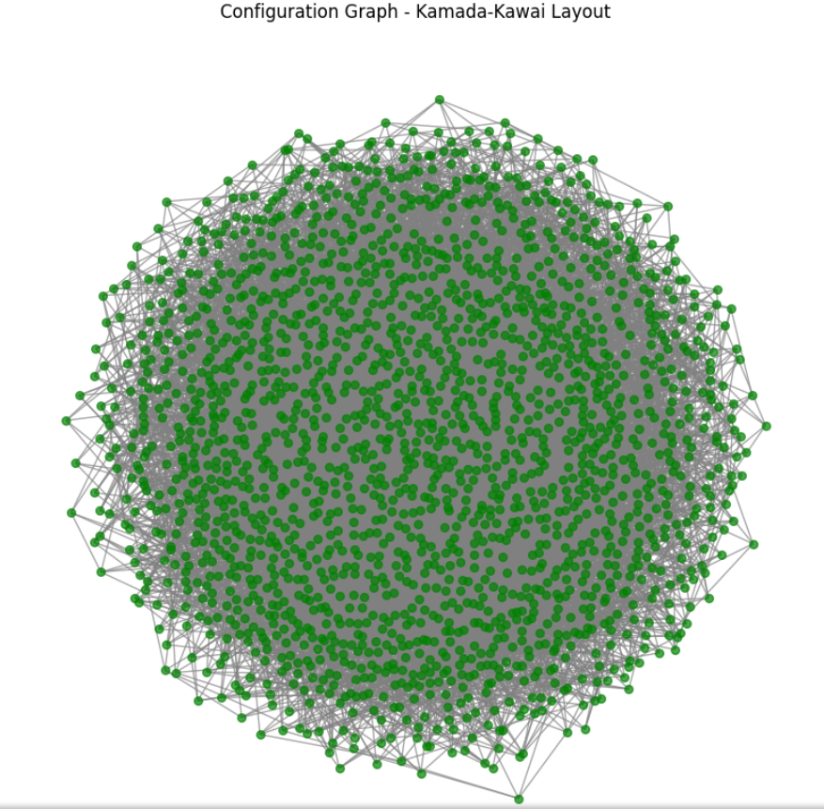
Küllönböző megjelenítések

Slide 8
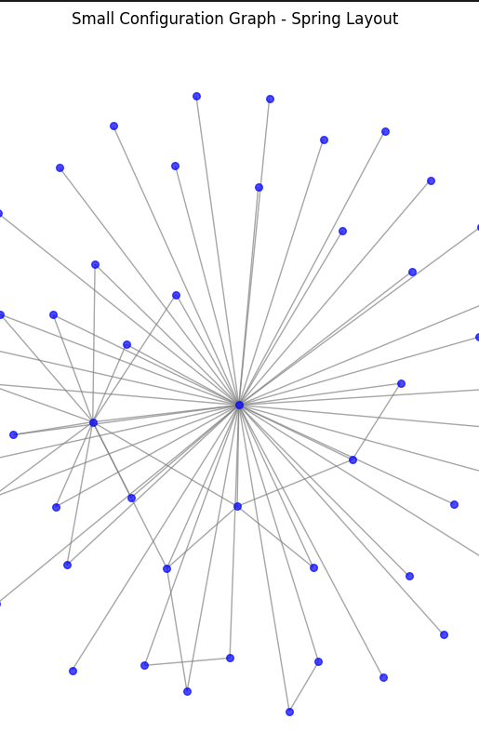
Holme-Kim modell:
- sűrű kapcsolatok miatt a csomópontok közel helyezkednek el egymáshoz.
- Az élek "összezsúfolódnak" a csomópontok közötti nagyfokú kapcsolódás miatt.
Konfigurációs gráf:
Sugárszerű, tisztán központosított szerkezet.
- A központi csomópont és a körülötte sugárirányban elhelyezkedő pontok jól látszanak.

Slide 9
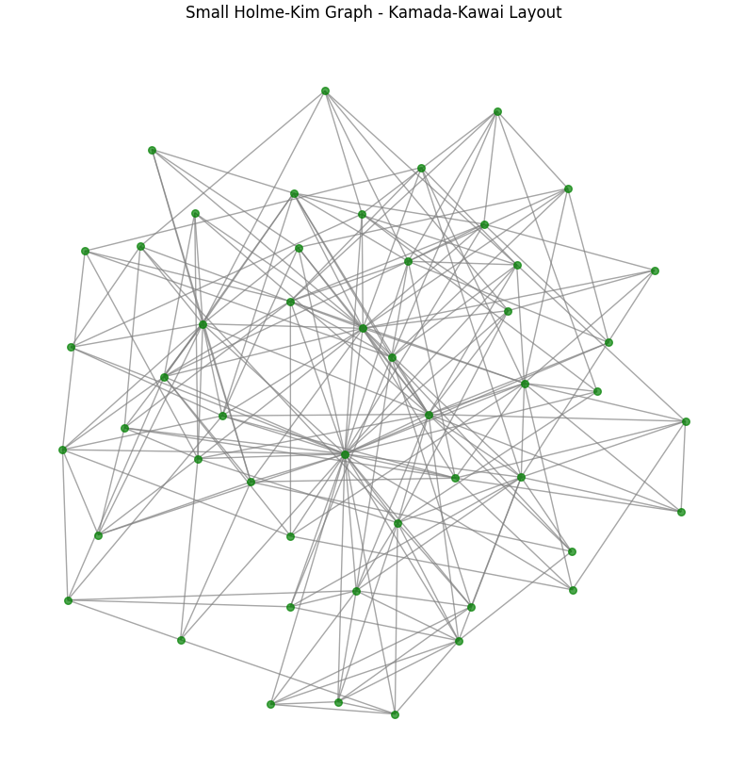
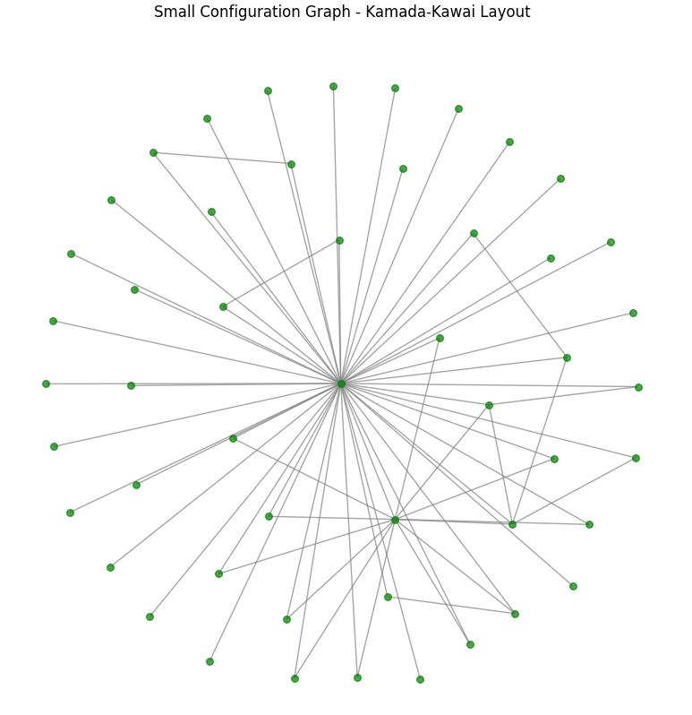
Holme-Kim modell:
- Sűrű és komplex hálózatot alkot, amely a Kamada-Kawai layout esetén zsúfoltabb, míg a Spring layout nagyobb átláthatóságot biztosít.
Konfigurációs gráf:
- Hierarchikus és központosított, könnyen értelmezhető struktúrával rendelkezik, mindkét layout esetében.

Slide 10
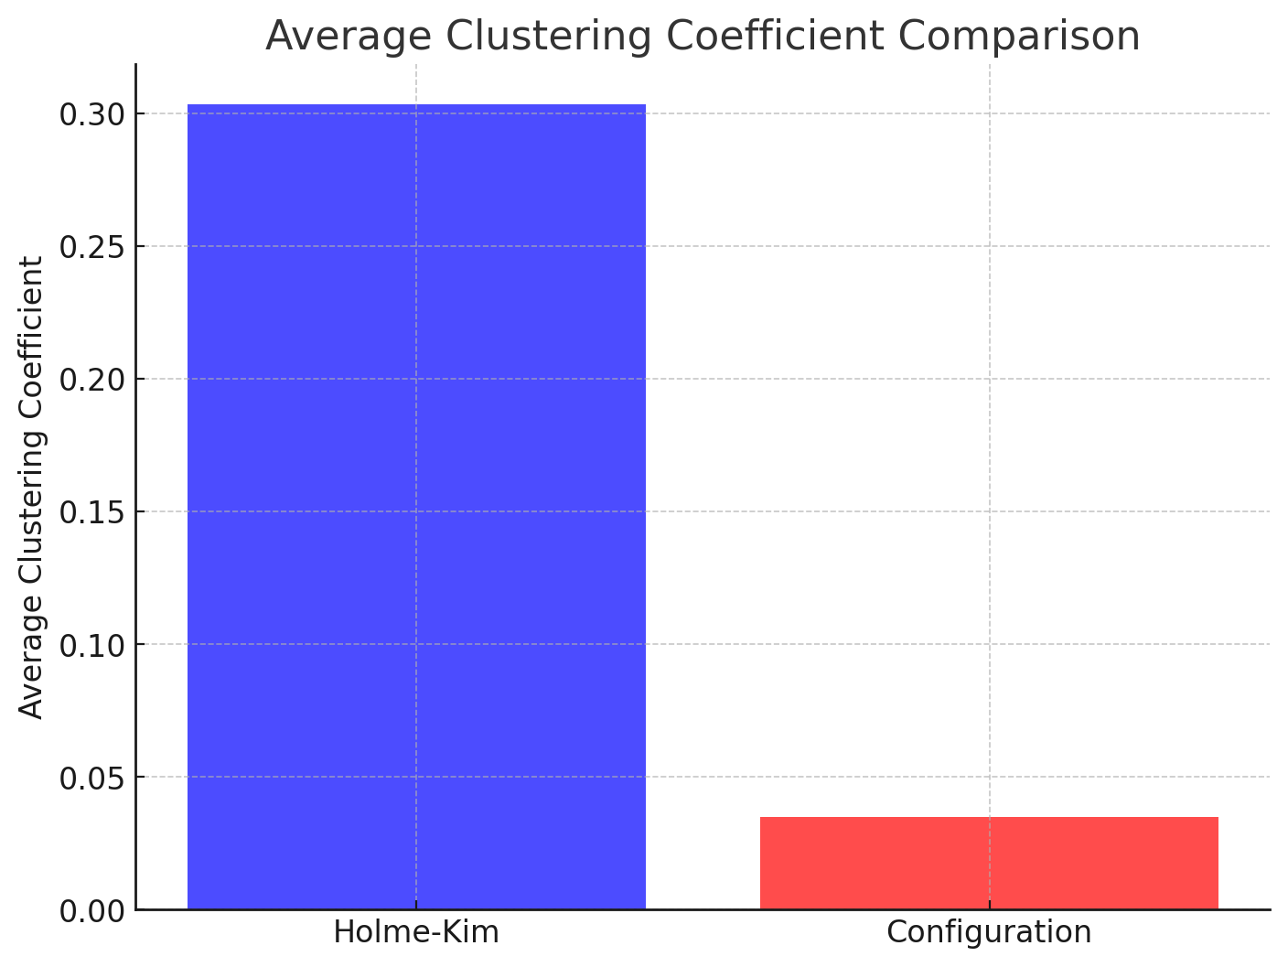
Average Clustering Coefficient
Average Clustering Coefficient Comparison
Az átlagos klaszterezési együttható egyetlen számmal jellemzi a hálózat globális klasztereződési szintjét.
Holme-Kim modell: Magas érték arra utal, hogy a Holme-Kim gráfban lokális közösségek alakulnak ki.
Természetesen elősegített szomszédok közötti kapcsolatok.
Configuration modell:
A konfigurációs modell csak a fokszám-eloszlást tartja fenn, de nem épít lokális közösségeket.
Nincs háromszögelés, véletlenszerűbb

Slide 11
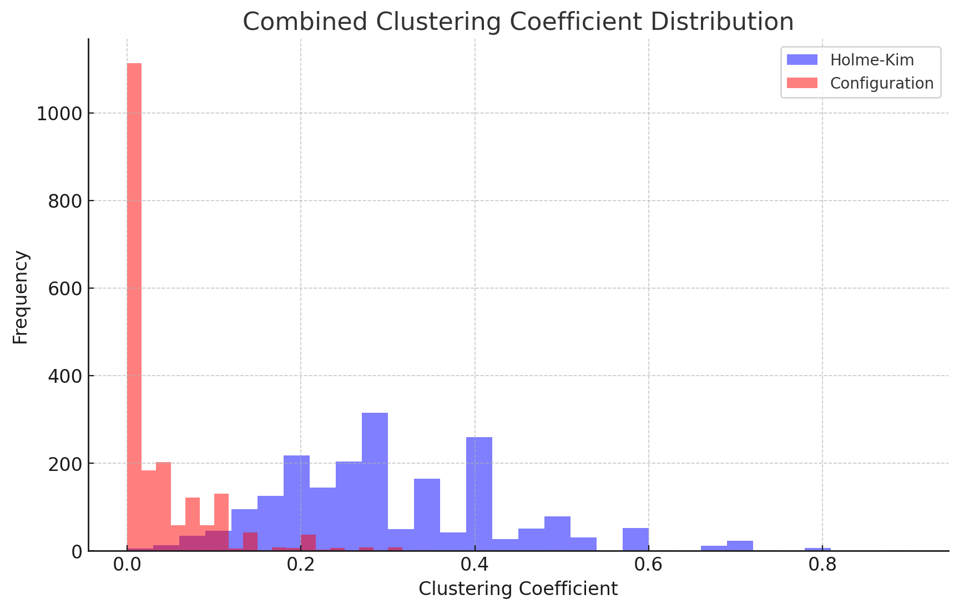
Clustering Coefficient Distribution
Részletesebb képet ad az egyes csomópontok klaszterezési együtthatóiról, így a hálózat szerkezeti különbségei jobban láthatók.
Holme-Kim modell: A klaszterezési együtthatók szélesebb tartományban oszlanak.
Magasabb értékek is előfordulnak.
A gráfban több csomópont rendelkezik lokális klaszterezési együtthatóval, ami azt jelenti, hogy a szomszédok közötti kapcsolatok sűrűbbek.
A gráf lokális közösségeket (clique-eket) hoz létre, ahol a csomópontok szorosabban kapcsolódnak egymáshoz.

Slide 12
Clustering Coefficient Distribution
Részletesebb képet ad az egyes csomópontok klaszterezési együtthatóiról, így a hálózat szerkezeti különbségei jobban láthatók.
Configuration model A klaszterezési együtthatók nagy része közel 0.0-hoz van: a csomópontok jelentős részénél nincs klasztereződés.A gráfban több csomópont rendelkezik lokális klaszterezési együtthatóval, ami azt jelenti, hogy a szomszédok közötti kapcsolatok sűrűbbek.
Csak néhány csomópont rendelkezik nem nulla klaszterezési együtthatóval, és ezek is viszonylag alacsonyak (max. 0.2 körül).

Slide 13
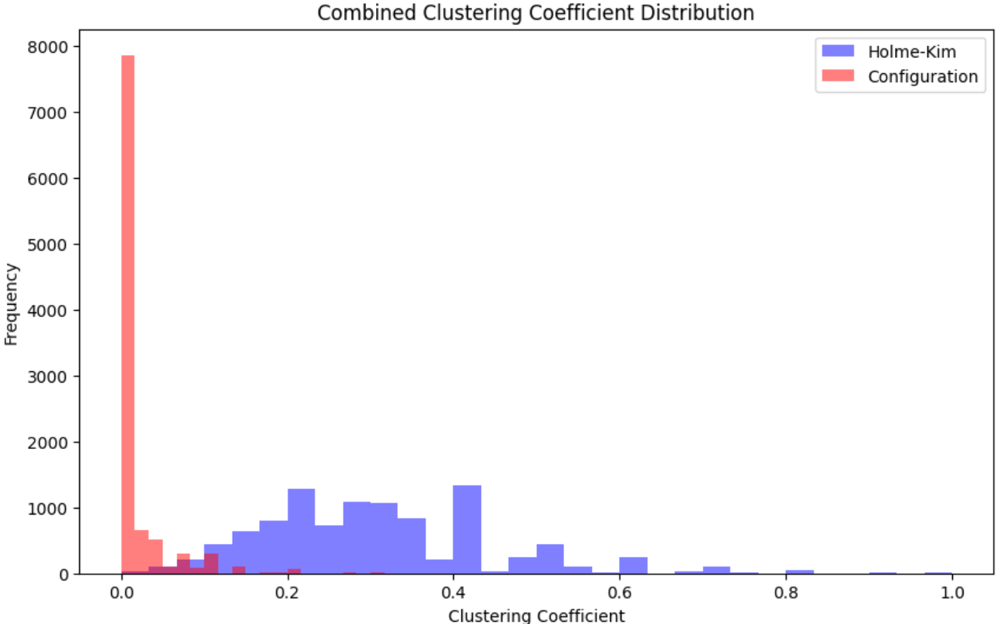
Clustering Coefficient Distribution
10000 csomópont

Slide 14
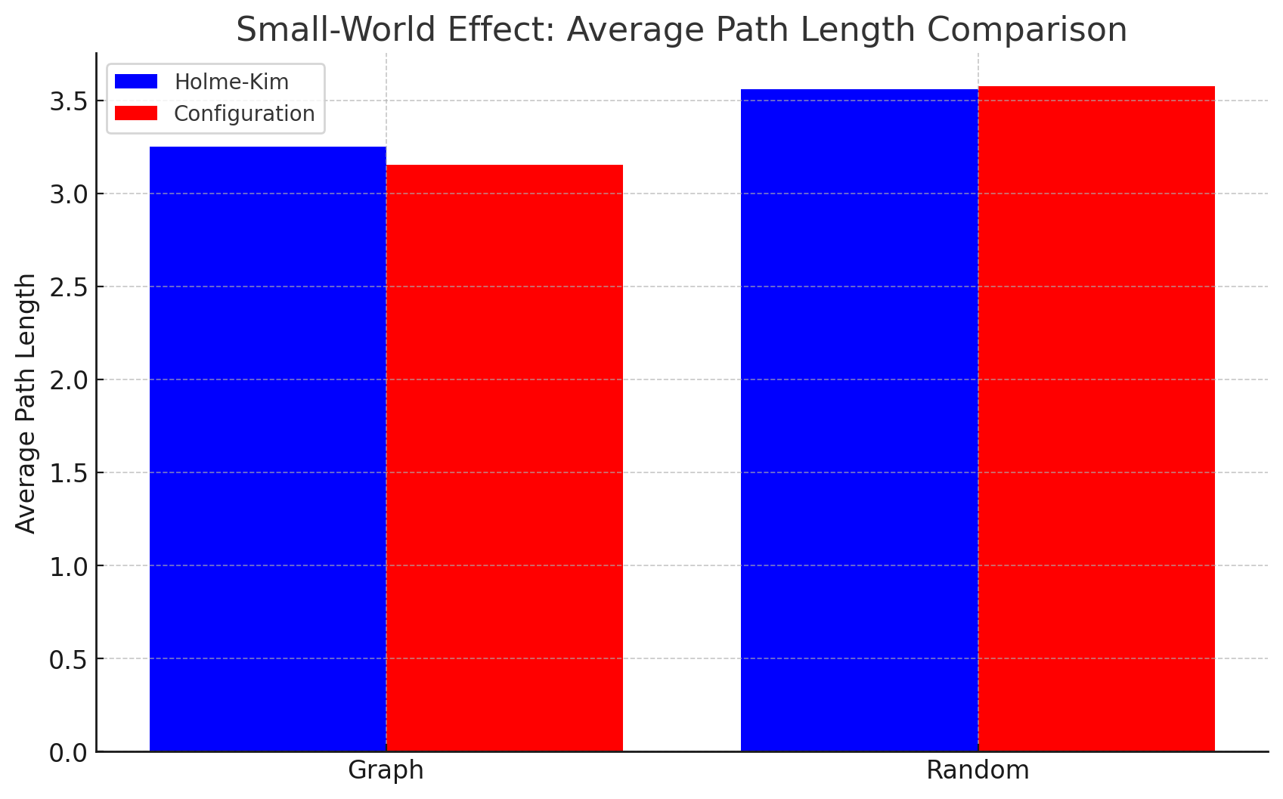
átlagos útvonalhossz
Holme-Kim modell: Rövid, ami a kisvilágú tulajdonságot tükrözi.
A random gráf megfelelője is rövid átlagos útvonalhosszal rendelkezik, de a Holme-Kim modell még mindig jobban illeszkedik valós hálózatokhoz a klaszterezési hatása miatt.
Configuration modell:
Szintén rövid, de nem olyan kis világú, mint a Holme-Kim modell.
A random megfelelője hasonlóan rövid útvonalhosszt mutat, mivel mindkettő véletlenszerű élkapcsolatokkal dolgozik.

Slide 15
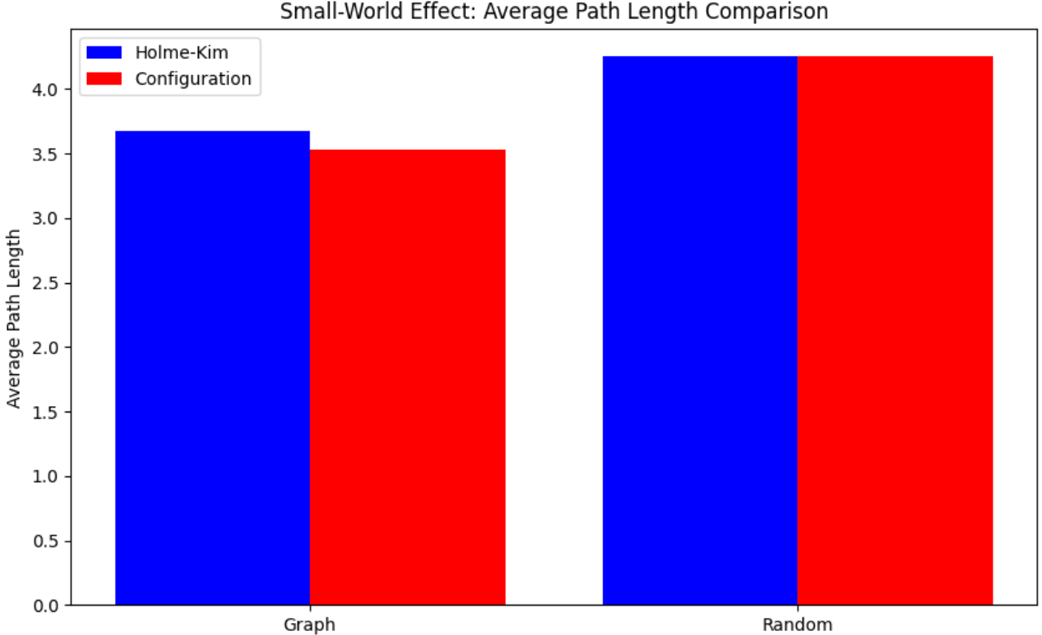
átlagos útvonalhossz
10000 csomópont

Slide 16
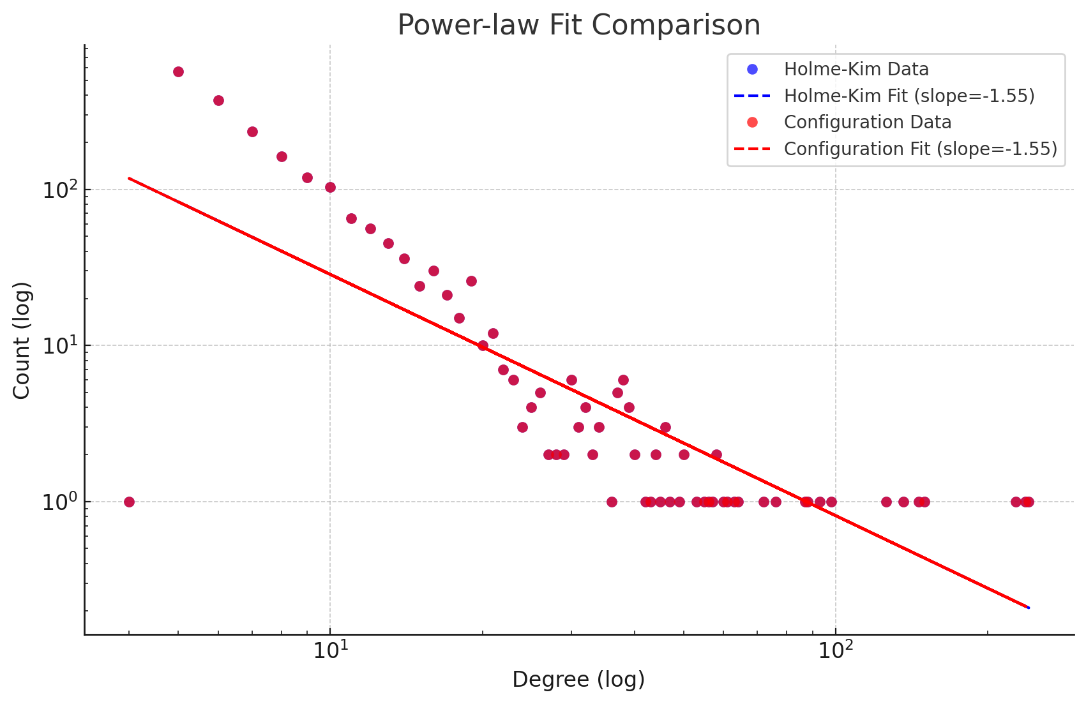
skálamentesség
A skálamentesség (scale-freeness) a hálózatok egyik strukturális tulajdonsága, amely arra utal, hogy a csomópontok fokszám-eloszlása (degree distribution) hatványfüggvényt követ.
Holme-Kim modell: Fokszámeloszlása skálamentes (power-law), ahogy az elvárható volt. Ez a tulajdonság különösen hasznos a valós hálózatok modellezéséhez, ahol a fokszámeloszlás néhány csomópontnál kiemelkedően nagy.
Configuration modell:
Mivel a fokszámeloszlását a Holme-Kim modell alapján generáltuk. Azonban ez a tulajdonság a bemeneti fokszámvektor következménye, és nem a modell természetes eredménye.

Slide 17
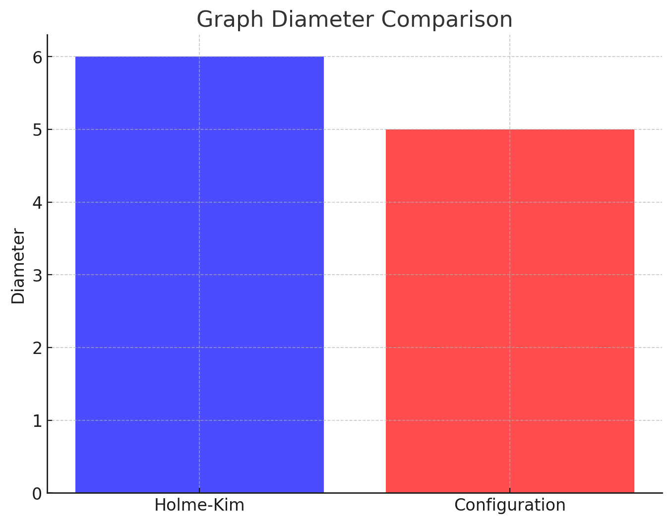
Átmérő
Az összes csomópontpár közötti legrövidebb utak közül megkeressük a leghosszabbat.
Holme-Kim modell: A több lépés tipikus a lokális közösségekkel rendelkező hálózatokban, ahol a csomópontok klasztereződése miatt kevésbé hatékony a távoli elérés.
Configuration modell:
A véletlenszerű kapcsolatok biztosítják, hogy a hálózat "laposabb", kevesebb lépéssel érhetők el a távoli pontok.

Slide 18
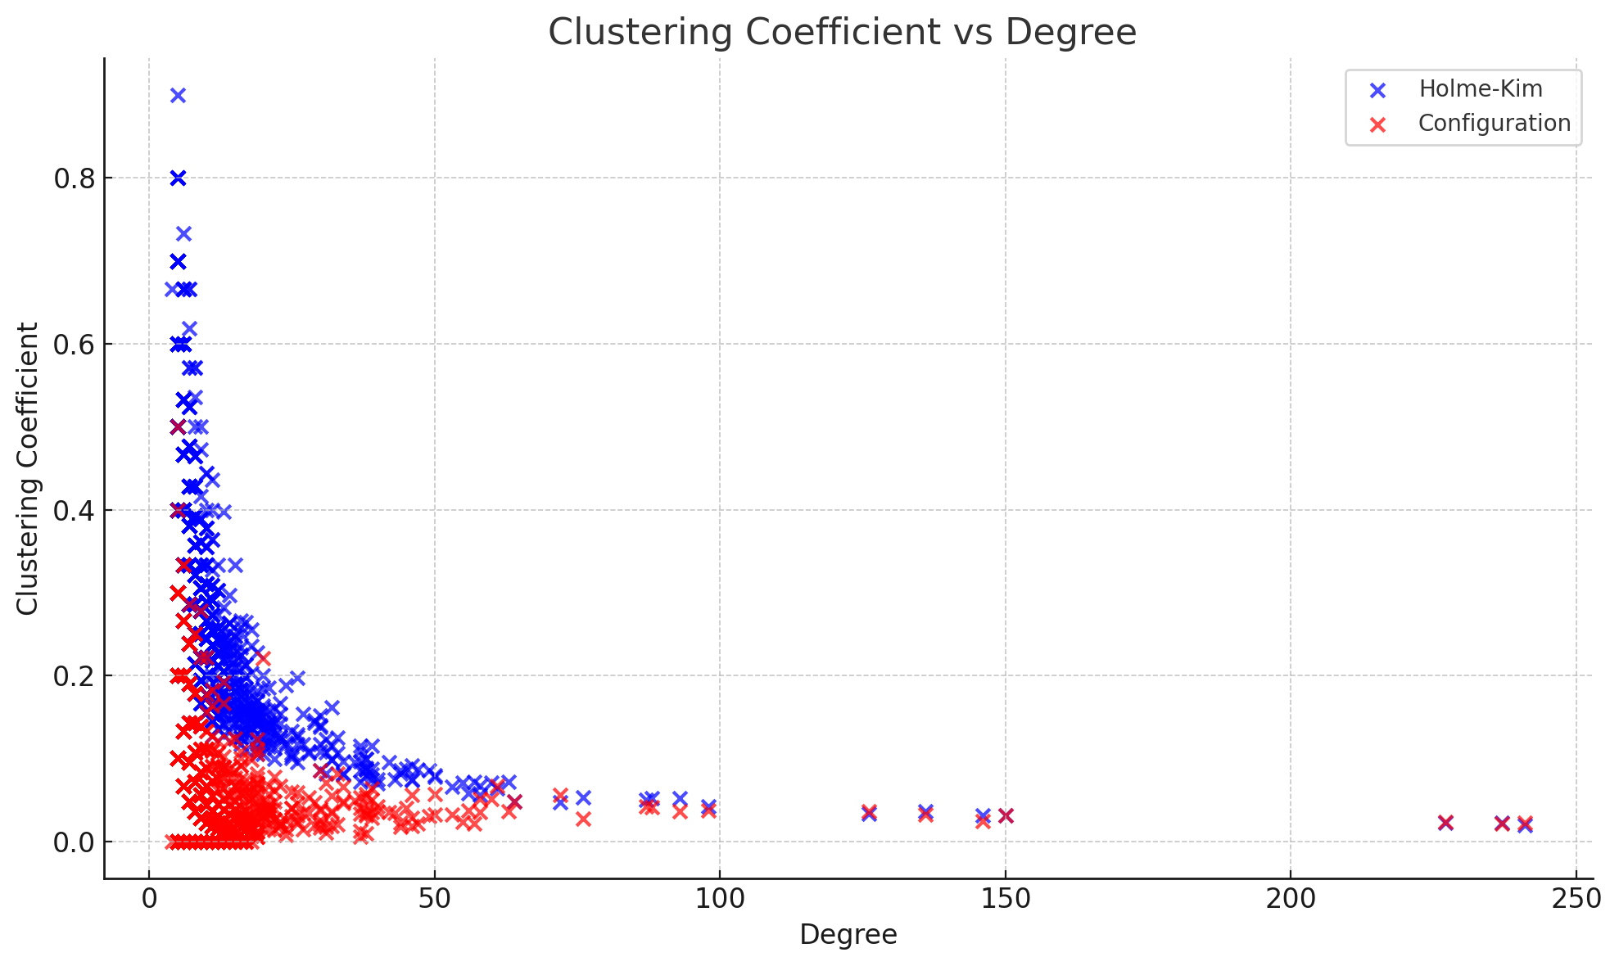
Clustering Coefficient vs Degree
A csomópontok klaszterezési együtthatója hogyan függ a fokszámuktól
Holme-Kim modell: Ahogy nő a fokszám, a klaszterezési együttható csökken, de marad bizonyos szint felett.
A hub-ok kevésbé kapcsolják össze a szomszédaikat.
Configuration modell:
A fokszám növekedésével nagyon gyorsan 0.0-hoz közelítenek.
Véletlenszerű természetére utal: a fokszám nem korrelál a klasztereződéssel

Slide 19
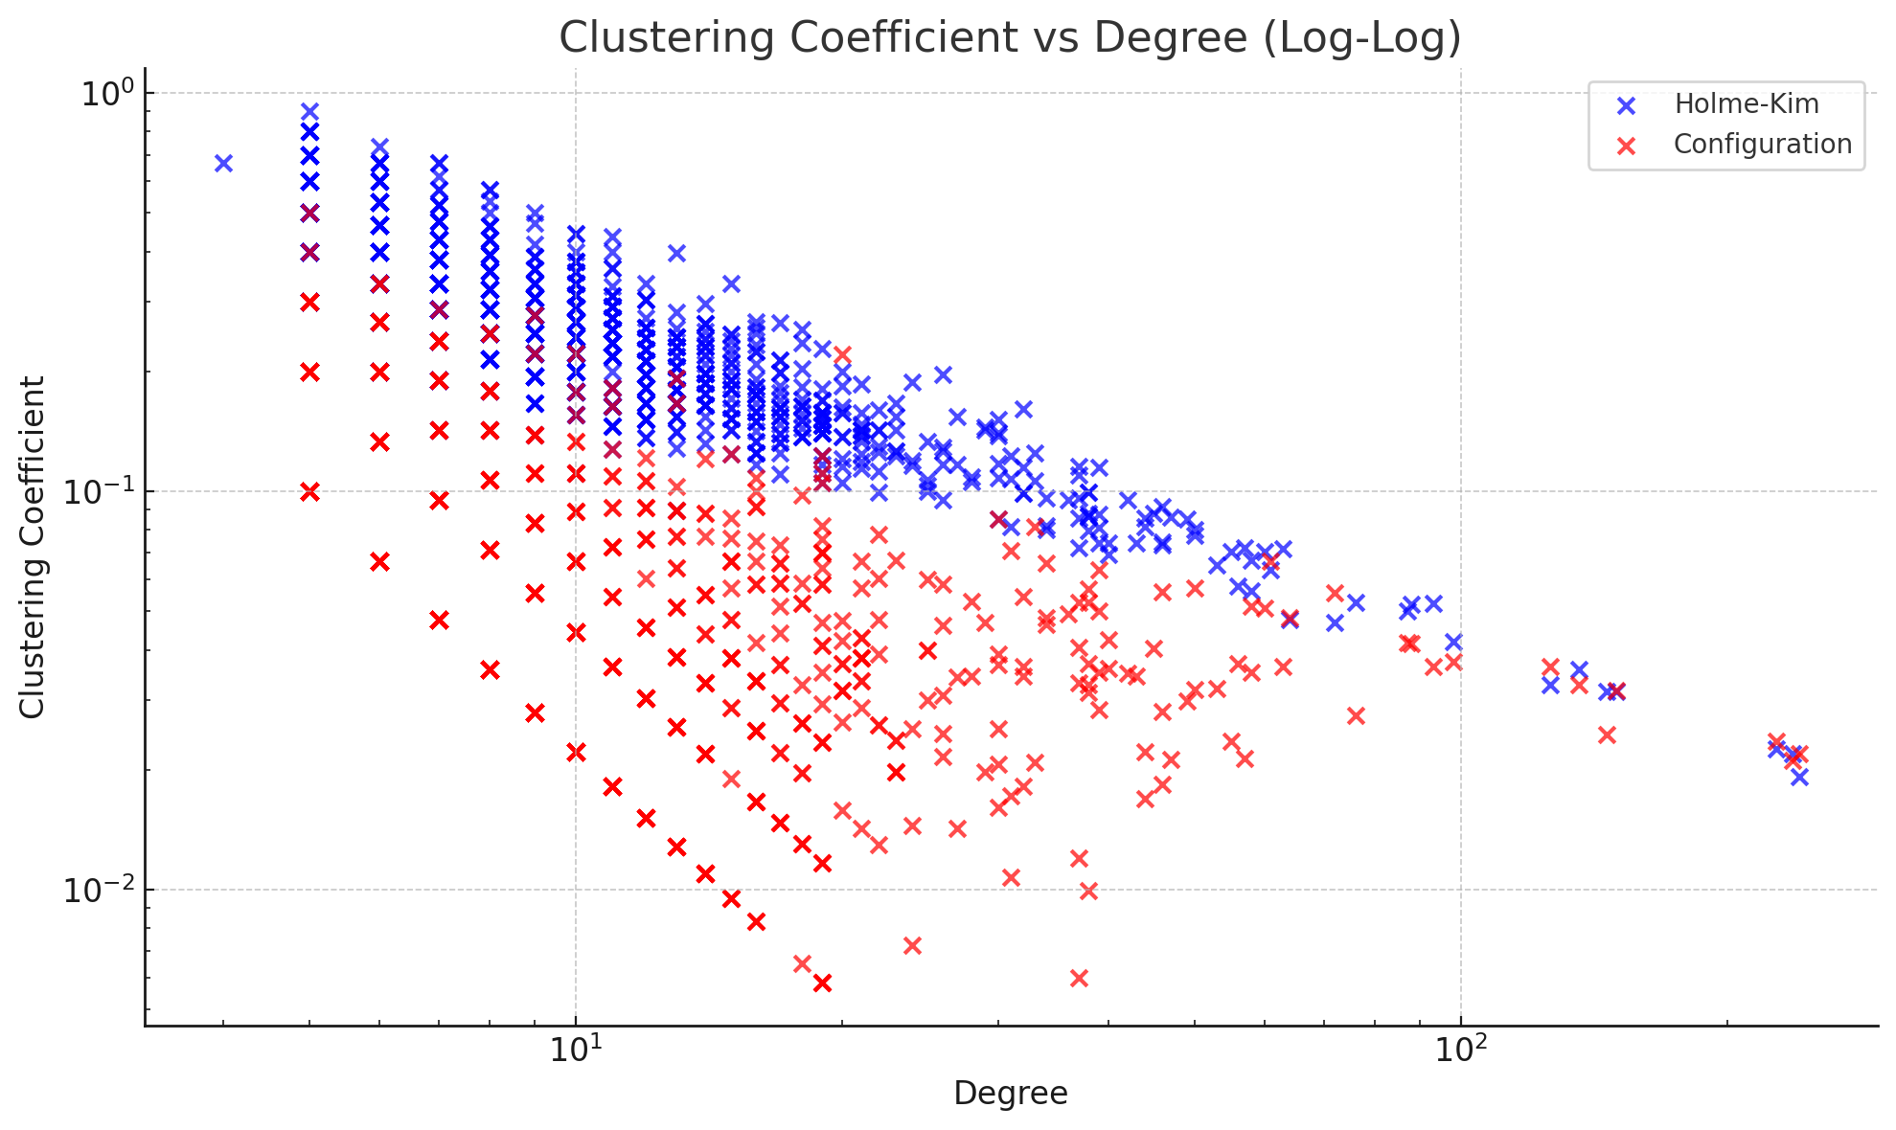
Clustering Coefficient vs Degree
A csomópontok klaszterezési együtthatója hogyan függ a fokszámuktól
Holme-Kim modell: A magas fokszámú csomópontok esetében a klaszterezési együttható szinte állandó marad, de kis értéken.
Configuration modell:
A fokszám növekedésével a klaszterezési együttható gyorsan csökken, és alig van nem nulla érték nagy fokszámnál.

Slide 20
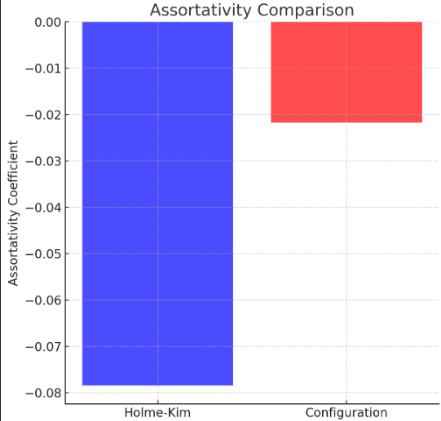
Aszorttívás
Hálózat csúcsai (pontjai) mennyire hajlamosak hasonló fokszámú csúcsokkal kapcsolódn
Negatív érték: A magas fokszámú csúcsok inkább alacsony fokszámú csúcsokkal kapcsolódnak.
Ez azt jelenti, hogy mindkét hálózat disszortatív, de a Konfigurációs modell kevésbé erősen mutatja ezt a tendenciát, inkább véletlenszerű mint a Holme-Kim modell.
Technikai hálózatok (pl. Internet): Disszortatívak. Biológiai hálózatok: Gyakran disszortatívak, mivel a fontos csomópontok (pl. proteinek) kevésbé fontosakkal kapcsolódnak.

Slide 21
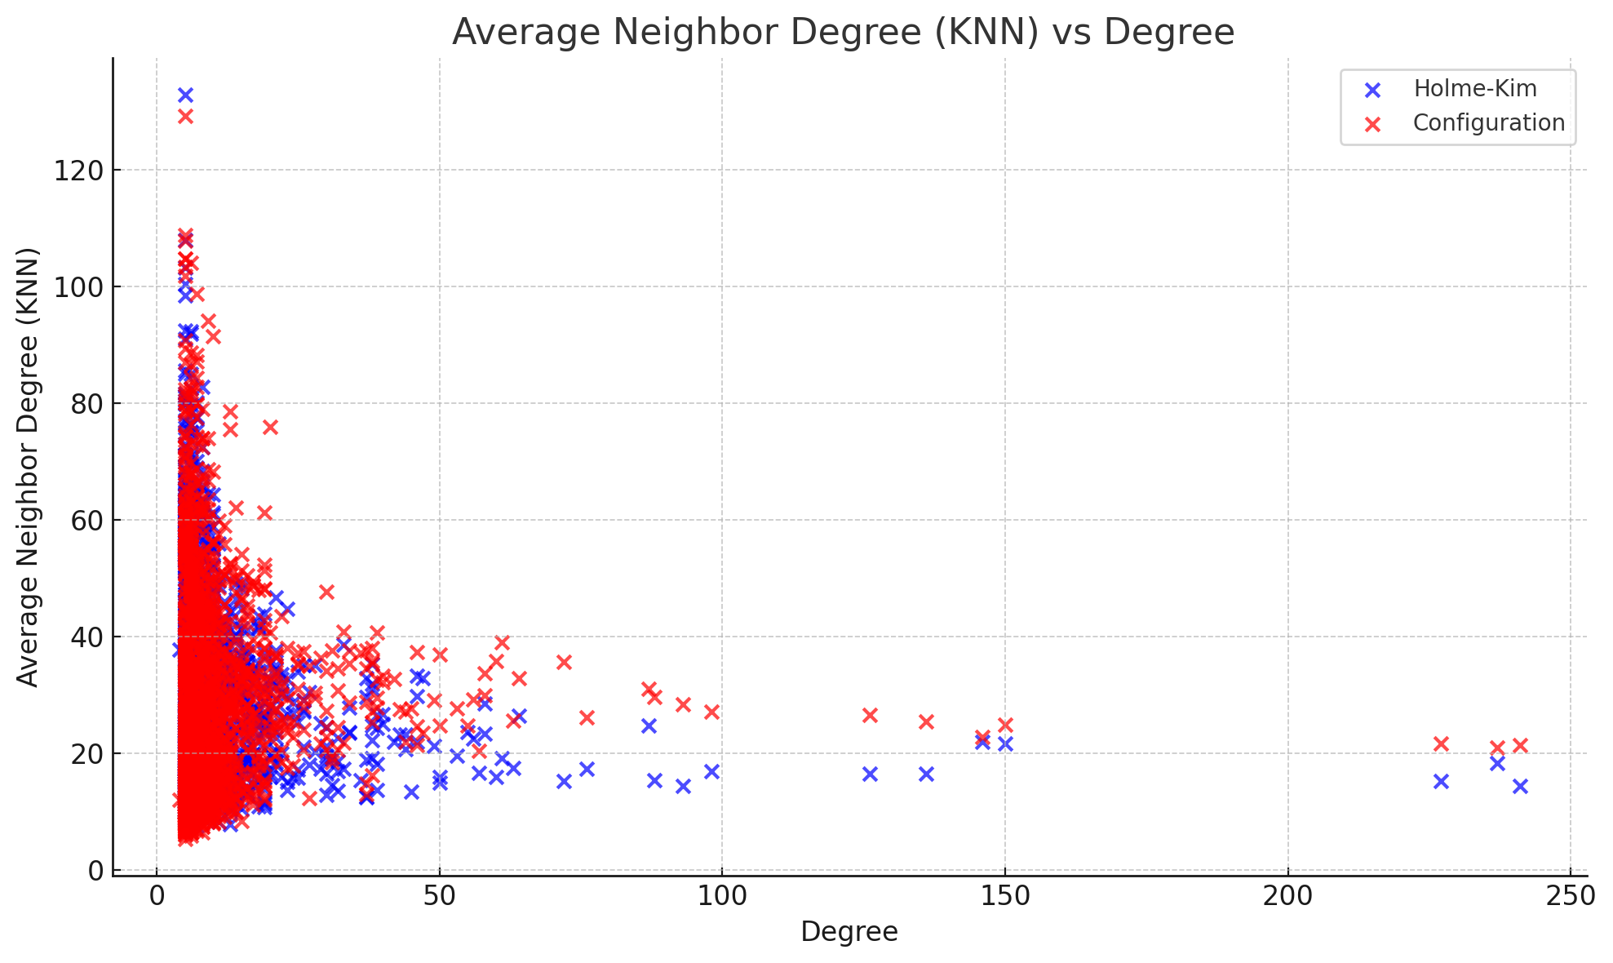
Average Neighbor Degree (KNN) vs Degree
Ez segít feltérképezni a hálózat asszortatív vagy disszortatív viselkedését. Egy csomópont szomszédainak fokszámait átlagolva kapjuk meg.
Holme-Kim modell: Kis fokszámú csomópontok szomszédai általában magasabb fokszámúak
Nagy fokszámú csomópontok esetén a KNN érték alacsonyabb, ami disszortatív hálózat jellegére utal.
Configuration modell:
A szomszédok fokszáma kevésbé mutat erős korrelációt a csomópont fokszámával..
Alátámasztja a véletlenszerű hálózat struktúrájá

Slide 22
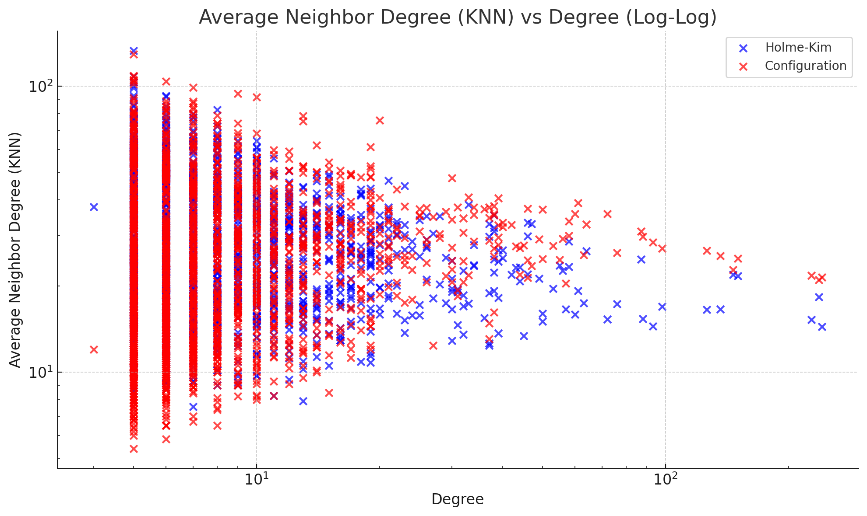
Average Neighbor Degree (KNN) vs Degree
Ez segít feltérképezni a hálózat asszortatív vagy disszortatív viselkedését. Egy csomópont szomszédainak fokszámait átlagolva kapjuk meg.
Holme-Kim modell: Kis fokszámú csomópontok szomszédai általában magasabb fokszámúak
Nagy fokszámú csomópontok esetén a KNN érték alacsonyabb, ami disszortatív hálózat jellegére utal.
Configuration modell:
A szomszédok fokszáma kevésbé mutat erős korrelációt a csomópont fokszámával.
Alátámasztja a véletlenszerű hálózat struktúrájá

Slide 23
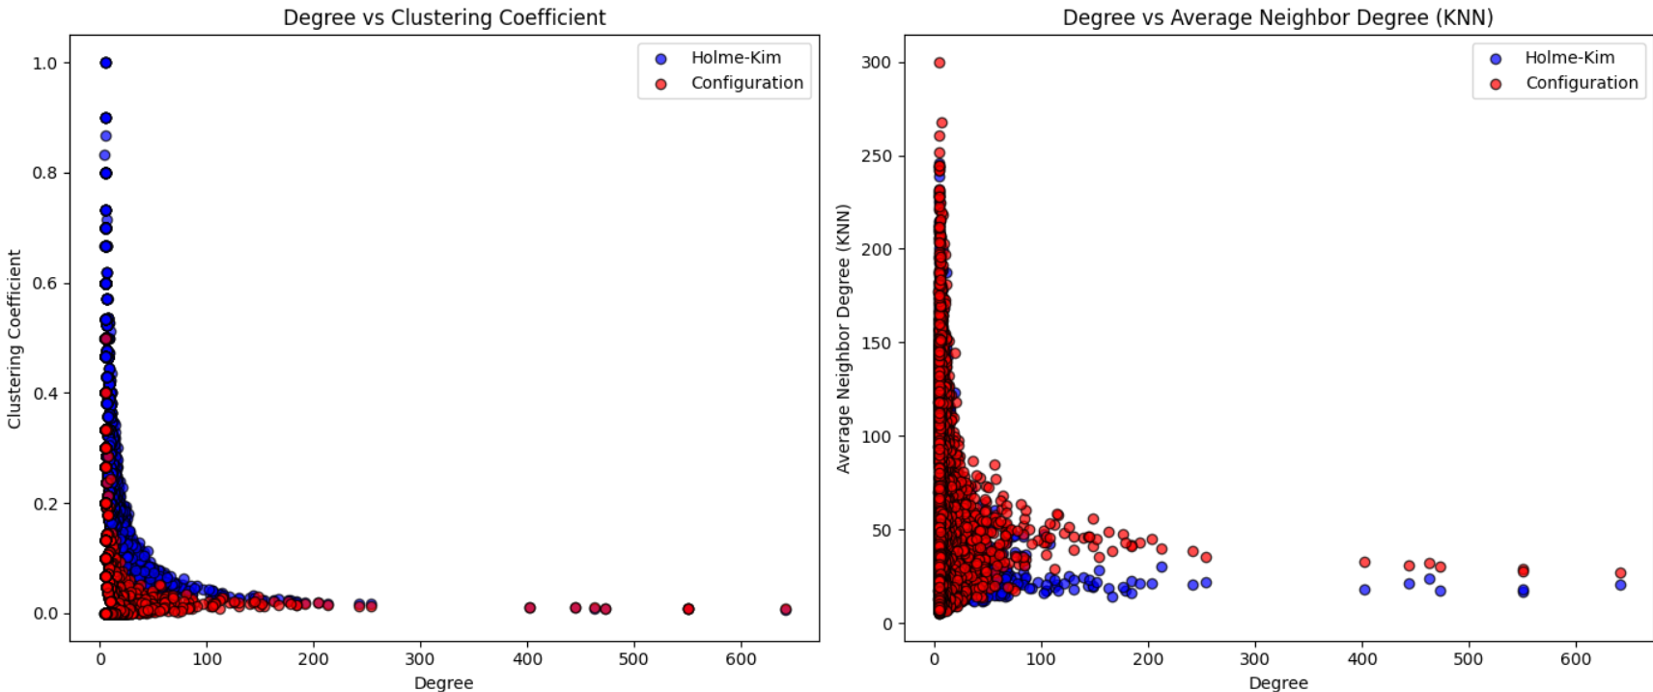
átlagos útvonalhossz
10000 csomópont

Slide 24



Életbeli Alkalmazásai
Holme-Kim
Szociális Hálózatok: A modell segít modellezni a szociális média hálózatait, ahol az új felhasználók preferenciálisan csatlakoznak azokhoz, akiknek több kapcsolata van (pl. Facebook).
Járványterjedés: A Holme-Kim modell alkalmazható a fertőző betegségek terjedésének modellezésére, mivel a fertőzés könnyebben terjed azok között, akik nagyobb kapcsolati hálóval rendelkeznek (pl. COVID-19).
Oktatási Hálózatok: Az oktatásban mentorok és tanárok, akik nagyobb hálózattal rendelkeznek, inkább vonzzák a tanulókat.

Slide 25


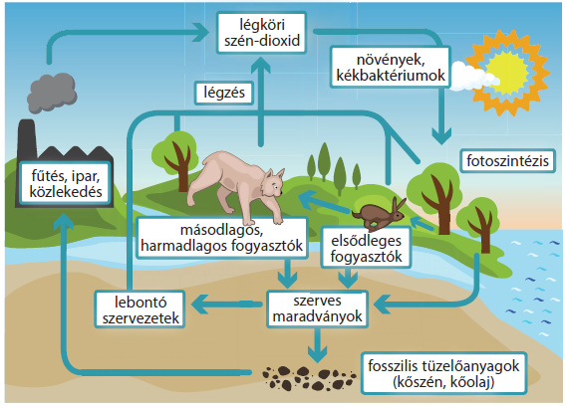

Életbeli Alkalmazásai
Configuration
Szociális Hálózatok: A modell alkalmazható a szociális hálózatok fokszám-eloszlásának modellezésére, például Twitter vagy Instagram, ahol egyes felhasználók hatalmas követői bázissal rendelkeznek.
Weblinkek: A weboldalak közötti linkek eloszlása szintén power-law típusú, ami jól modellezhető a Configurációs modellel (internet).
Biológiai Hálózatok: A fajok közötti kapcsolatok modellezésére használható, ahol egyes fajok sok más fajtól függnek, míg mások kevesebb kapcsolattal rendelkeznek (ökológiai rendszerek).
Távközlési Hálózatok: Mobilhálózatok és bázisállomások közötti kapcsolatok fokszám-alapú modellezésére is használható (mobilhálózatok).

Slide 26

Köszönöm a Figyelmet!

